Slide 1
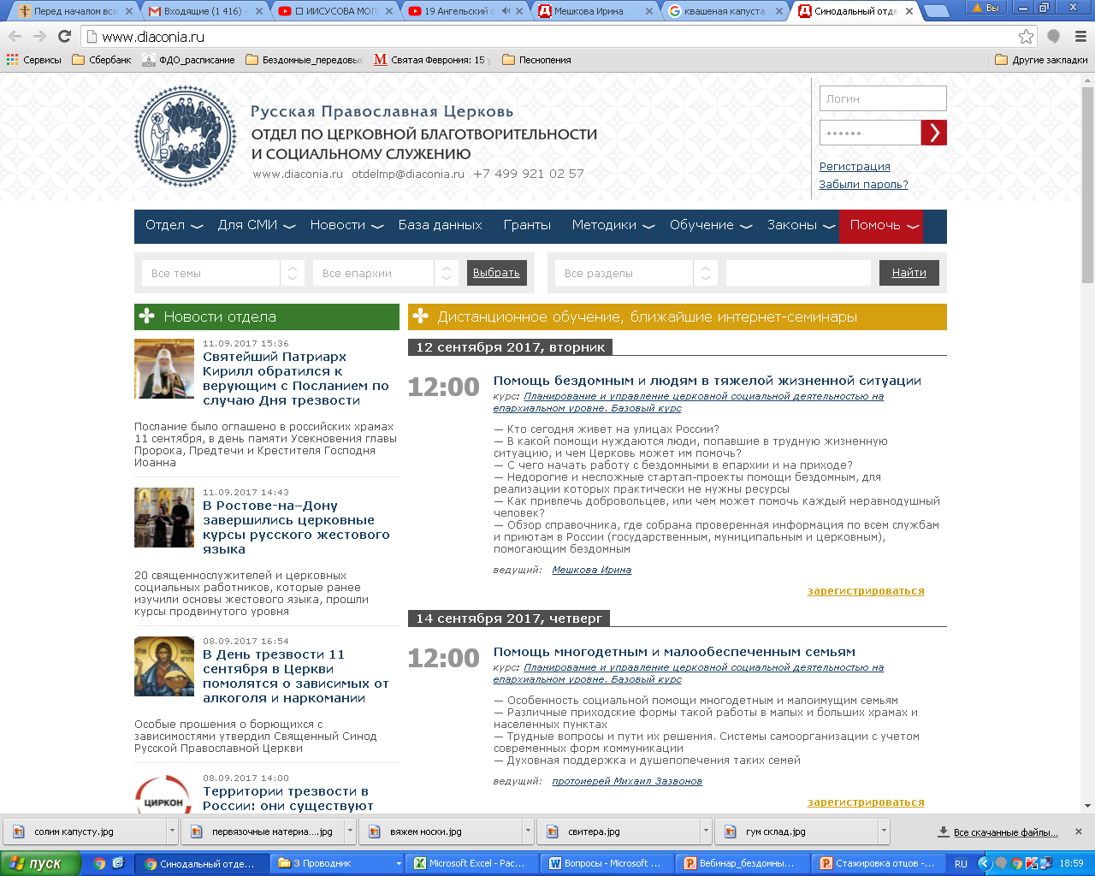
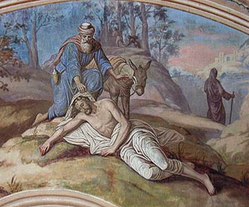
Помощь бездомным
и людям в тяжелой ситуации

Slide 2
«Самарянин же некто, проезжая, нашел на него и, увидев его, сжалился и, подойдя, перевязал ему раны, возливая масло и вино; и, посадив его на своего осла, привез его в гостиницу и позаботился о нем; а на другой день, отъезжая, вынул два динария, дал содержателю гостиницы и сказал ему: позаботься о нем; и если издержишь что более, я, когда возвращусь, отдам тебе. Кто из этих троих, думаешь ты, был ближний попавшемуся разбойникам? Он сказал: оказавший ему милость. Тогда Иисус сказал ему: иди, и ты поступай так же».
Лк. 10:33-37.

Slide 3
Кто сегодня живет на улицах России?
В мегаполисах и крупных городах
В основном, люди, которые приехали в поисках заработка и стали жертвами обмана работодателей либо не смогли устроиться на работу.
В маленьких городах
Главным образом, жертвы либо виновники семейных конфликтов.
По разным оценкам экспертов,
в России от 250 тыс. до 3 млн бездомных.

Slide 4
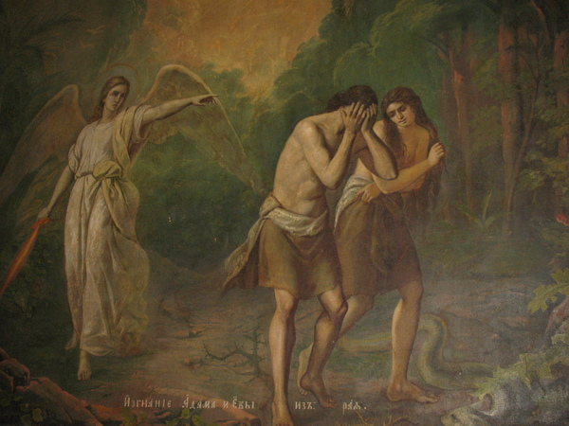
Причины бездомности
Среди основных:
семейные конфликты;
поиски работы и неудачное трудоустройство;
отсутствие жилья при освобождении из мест лишения свободы;
жертвы мошенничества с недвижимостью;
пьянство;
люди с психическими отклонениями.

Slide 5
В какой помощи нуждаются люди, попавшие в трудную жизненную ситуацию
Путь от простого к сложному
Оказание экстренной социальной помощи.
Главная задача – спасение жизни человека и решение экстренных проблем, связанных с этой угрозой (защита от замерзания, голода).
Размещение бездомных на временное проживание и восстановление полного пакета документов.
Церковные реабилитационные центры. Их главная задача – духовная реабилитация и внутреннее преображение человека. На этом этапе используются инструменты катехизации и церковные методики по работе с алкозависимыми.

Slide 6
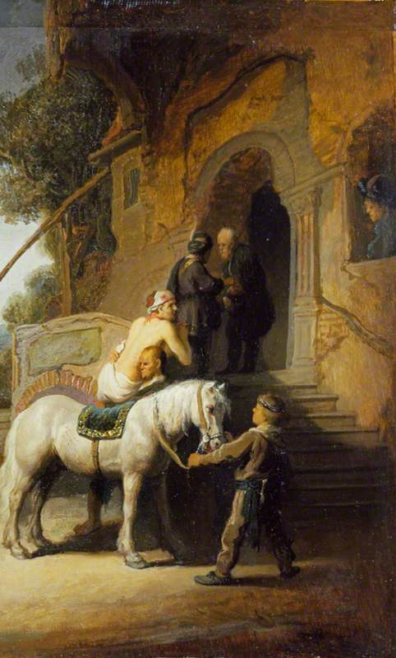
С чего начать работу с бездомными на приходе?
С желания и решения помогать бездомным.

Slide 7
Как может приход помогать бездомным.
№1. Информационный лист
Информационный лист – справочное пособие с указанием места и времени работы региональных социальных служб для бездомных.
Принцип составления:
собрать информацию в интернете о работе государственных приютов, общественных и церковных служб;
уточнить методом обзвона;
составить лист с подробной картой и информацией работы служб;
распечатать на принтере;
распространять через прихожан и волонтеров.
Как могут помочь прихожане : все может быть реализовано силами добровольцев.

Slide 8
Как может приход помогать бездомным.
№2. Организация выездного кормления
Этапы:
волонтеры
определение мест работы
приготовление пищи (трапезная)
Источники продуктов:
(канон, обращение к приходу, кафе и рестораны)
Частота
Тиражирование
Как могут помочь прихожане :
Принести продукты питания, провести переговоры с кафе и ресторанами.
Также принести б\у вещи, б\у костыли, трости, перевязочные материалы, простые лекарства.

Slide 9
Как может приход помогать бездомным.
№3. Социальная служба при храме
Этапы:
размещение
регулярный прием
решаемые вопросы:
восстановление документов,
восстановление социальных связей,
отправка домой,
устройство в приюты,
помощь в трудоустройстве.
Как могут помочь прихожане : добровольческая помощь.

Slide 10
Как может приход помогать бездомным.
№4. Социальная служба при больницах
Социальное устройство бездомных людей, находящихся на лечении в больницах, к моменту их выздоровления.
Этапы:
волонтеры,
знакомство с ГКБ,
опрос бездомных,
работа волонтеров,
социальное устройство бездомных людей.
Как могут помочь прихожане: добровольцы могут помочь в обзвоне больниц, посещении больных.
Также можно приносить продукты и одежду и средства гигиены для бездомных людей, оказавшихся в больницах.

Slide 11
Развитие
Благотворительная столовая
Пункт обогрева
Центр содействия в трудоустройстве

Slide 12
Вопросы привлечения средств
Грантовое:
«Православная инициатива» (http://newpravkonkurs.ru/),
региональные гранты и субсидии.
Краудфандинг:
https://dobro.mail.ru/,
https://planeta.ru/,
https://fond.predanie.ru/.
Физлица:
объявления в Храме,
кружка,
социальные сети;
проведение общеепархиальных акций по храмам.

Slide 13
Поддержка Отдела
Мы готовы:
рассказать о деталях всех форм работы и проконсультировать дистанционно;
приехать к вам и вместе подумать, какую форму работы лучше организовать на вашем приходе;
объяснить тонкости написания грантовых заявок;
сориентировать в и особенностях взаимодействия с государственными специализированными службами помощи бездомным.

Slide 14
Контакты
Доклад подготовили:
Илья Кусков,
заместитель Председателя СОЦБСС МП,
8(905)599 0027
bus-miloserdie@yandex.ru
Ирина Мешкова,
руководитель направления помощи бездомным СОЦБСС МП,
8(903)126 1825
irina.miloserdie@gmail.com

Slide 15
